Slide 1
Alloy Desktop
Html5 App 开发引擎

Slide 2
大纲
缘起
实现
应用
原理
愿景

Slide 3
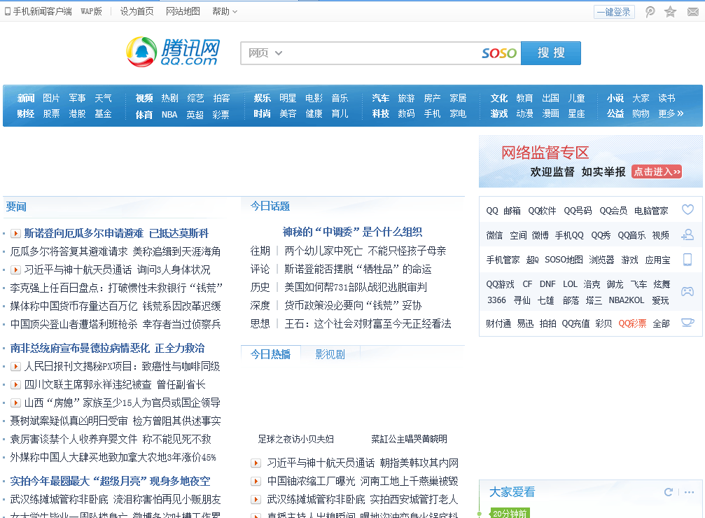
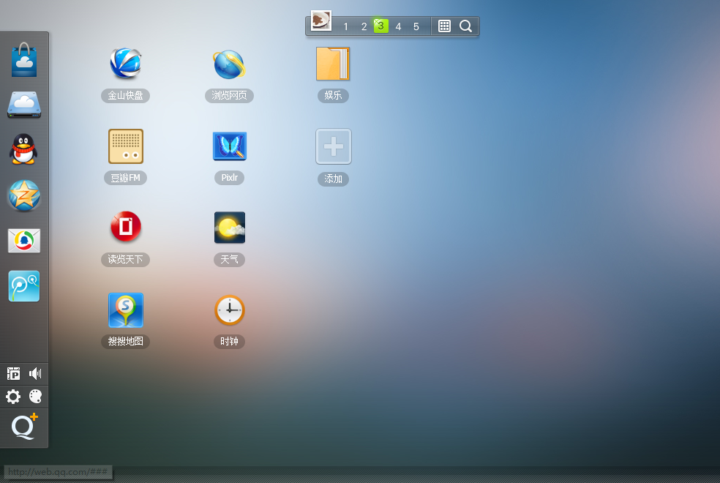
Web能做什么

Slide 4
JS能做什么
前端交互
nodejs

Slide 5
Web还能做什么
？

Slide 6
Web的优势
快速构建界面
灵活
调试方便

Slide 7
Web的缺陷
性能差
安全性差
语言过于灵活，可能存在逻辑隐患

Slide 8

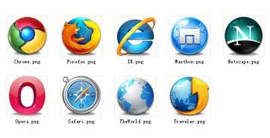
突破浏览器

Slide 9
可是……
？
如何实现透明渲染
JS如何跟C++交互
  JS如何调用C++接口
  C++如何回调JS
如何与窗口关联
如何处理二进制
如何实现多窗口，多进程通讯

Slide 10
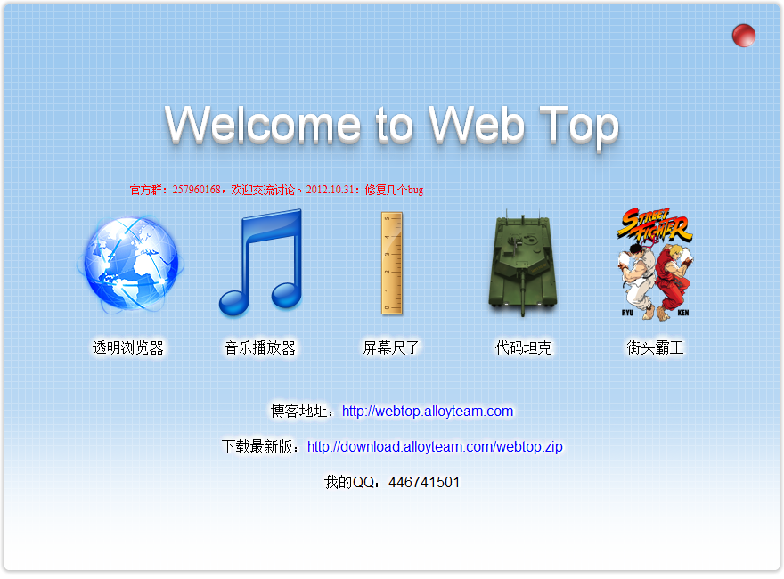
Alloy Desktop简介
Html5 app开发引擎

Slide 11
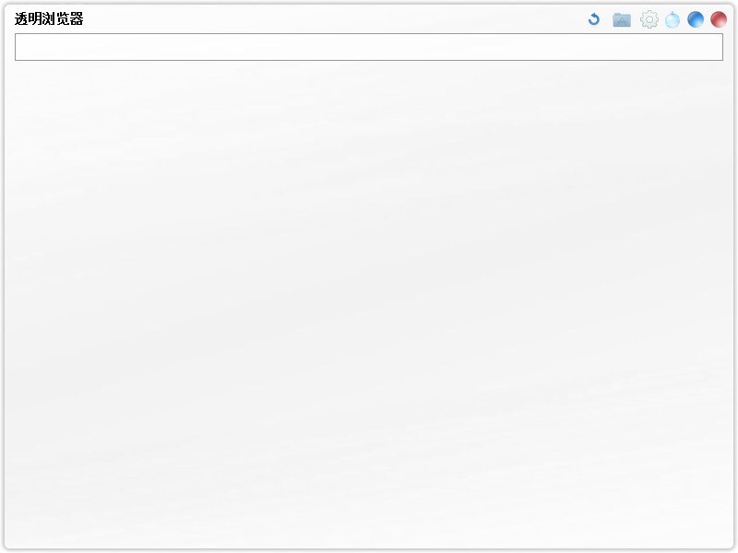


Slide 12

QQ
音乐播放器
……
浏览器

Slide 13
Alloy Desktop API
窗口显示控制
IO
系统底层
二进制处理
……

Slide 14
Alloy Desktop开发流程
编写页面
生成app文件
修改配置
双击运行

Slide 15
Alloy Desktop运行流程
读取配置文件
启动浏览器，读取网页
窗口关闭，退出浏览器

Slide 16
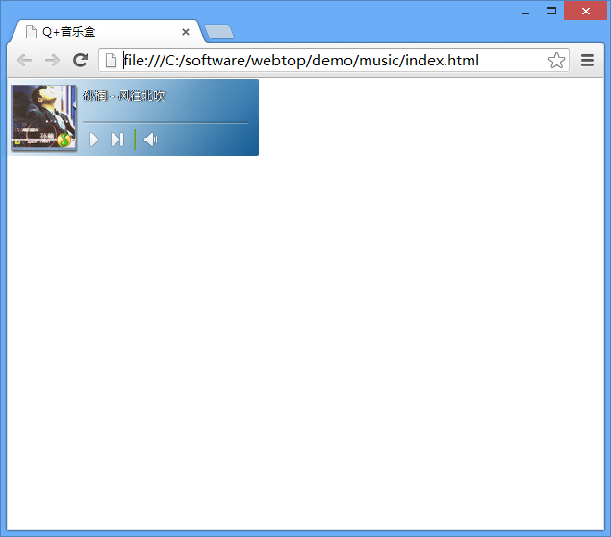

突破浏览器框框

Slide 17
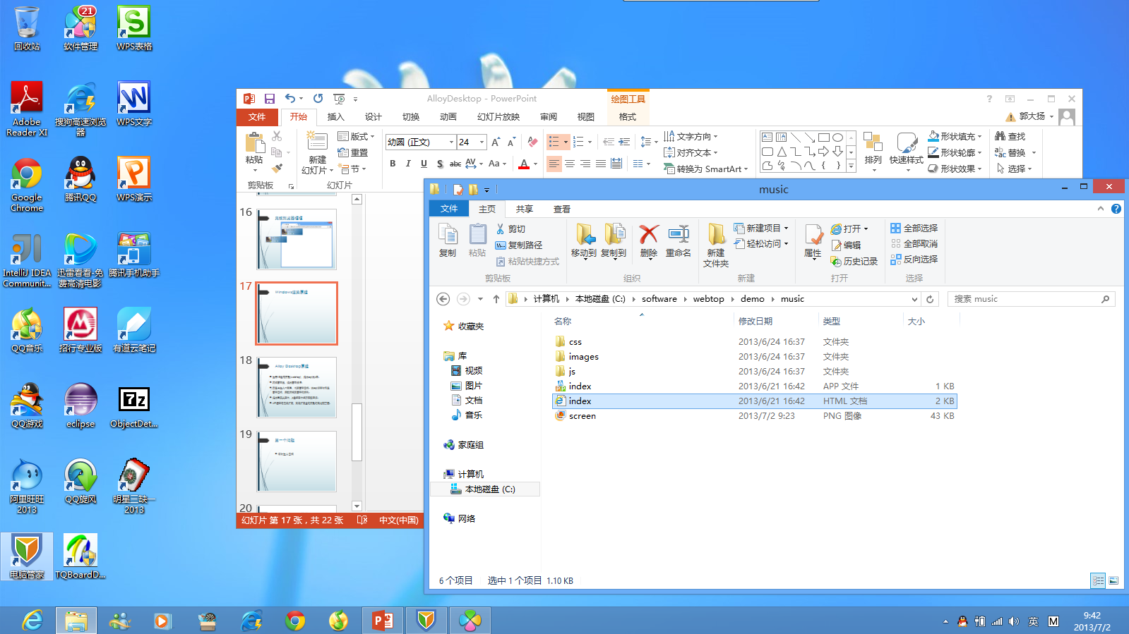
Windows渲染原理

Slide 18
JS如何跟C++交互
JS中执行nativie代码
C++执行JS代码

Slide 19
如何与窗口关联
V8为全局对象，如何知道为哪个窗口调用
注入窗口句柄
  何时注入?
是否需要JS回传句柄

Slide 20
如何处理二进制
没有固定类型
数组性能极低
Canvas Hack

Slide 21
如何实现多窗口，多进程通讯
通过窗口句柄，控制其他窗口
跨进程内存共享

Slide 22
Alloy Desktop原理
注册V8全局对象(webtop)，提供api供js用。
封装窗口类，提供窗口操作。
页面上注入一变量，代表窗口句柄。供api调用时传递窗口句柄，实现对特定窗口的控制。
提供自定义事件，js通过事件监听实现回调。
API接口可无限扩展，只需扩展全局对象的属性或方法。

Slide 23
Alloy Desktop优势
快速
美观
可扩展

Slide 24
Alloy Desktop缺陷
渲染性能还需提高
安全

Slide 25
未来
JS加密
精简
更新内核
……

